Slide 1

e-Müfredat
Eğitim-Öğretim İzleme, Değerlendirme Sistemi
21.12.2017

Slide 2
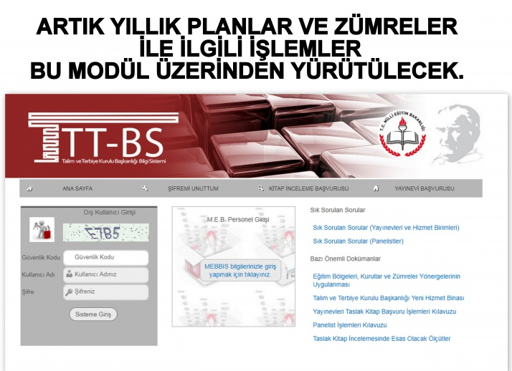

Slide 3
2017-2018 öğretim yılı 2. dönem başında öğretmenler kurulu yapılacak, kurul başkanı olan kişi, yani müdür, sisteme giriş yaparak toplantı gündemini oluşturur, katılımcıları ekler, toplantı bilgileri herkese sms le gider. Toplantı esnasında bir bilgisayar kullanılarak kararlar sisteme girilir, her katılımcı ayrı ayrı sisteme girerek kararları onaylar, en son başkan da onaylar.

Slide 4

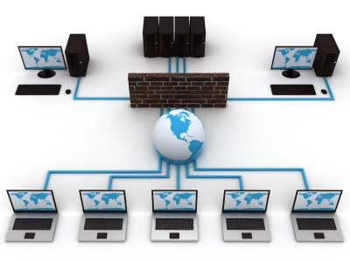

Eğitim öğretim programları ile ilgili geri bildirimlerin alınması ve değerlendirilmesi süreçleri hızlanacaktır,

Slide 5

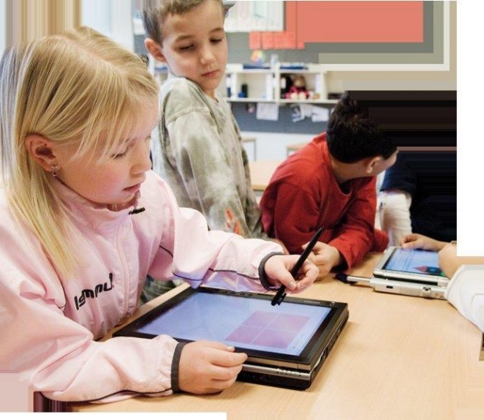
e-Müfredat
Kullanıcılar eğitim – öğretim programları ile ilgili girilen ve güncellenen içeriği anında ve aktif olarak izleyebilecekler,

Slide 6

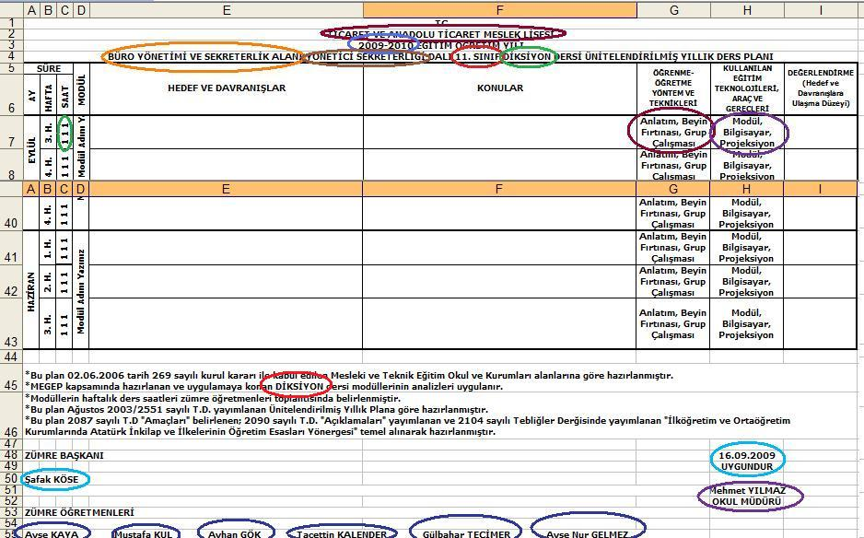
e-Müfredat
Planlar sistem üzerinden özelleştirilebilerek çok hızlı bir şekilde izlenmesi ve raporlanması sağlanabilecek. Bu planların teftişinin yapılması süreçleri ise çok hızlanacak ve azalacaktır.

Slide 7
Entegre Bir Yazılım
Adresi http://e-mufredat.meb.gov.tr
Bakanlık MEBBİS (eski İLSİS) sistemi kullanıcı tanıma sistemi ile entegre,
MERNİS sistemi ile entegre,
Bakanlığımız e-posta ve diğer güvenlik sistemleri ile entegre,
E-Okul sistemi ile entegre,
EBA Sistemine kazanım verisi sunan bir sistem.

Slide 8
e-Müfredat
Eğitim – Öğretim Programları için Geri Bildirim sistemi oluşturulacaktır.
Tüm kurul ve zümrelerin işleyişi ile ilgili Geri Bildirim sistemi oluşturulacaktır.
Bu altyapı ile, kazanım temelli «Ölçme ve Değerlendirme Sistemi» oluşturulacaktır.

Slide 9
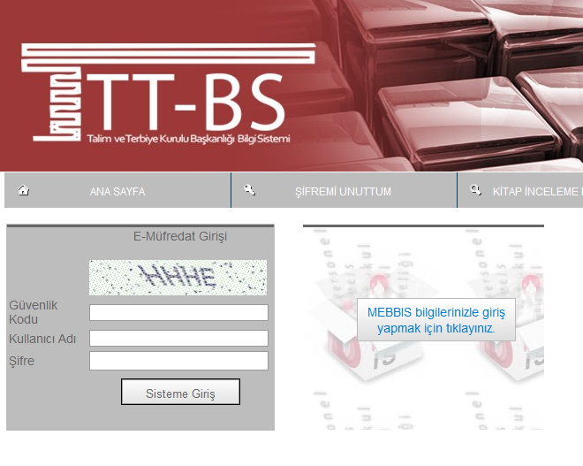
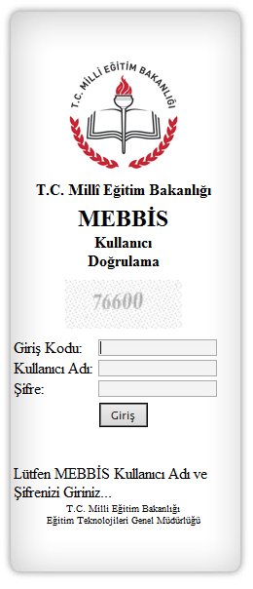
Dış Kullanıcı Girişi
MEBBİS Girişi
MEB Kullanıcılarının ve Dış Kullanıcıların Ayrı Ayrı Giriş yapabilme imkanı

Slide 10
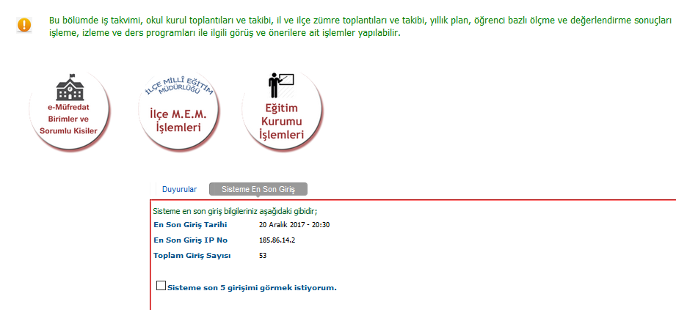

Slide 11
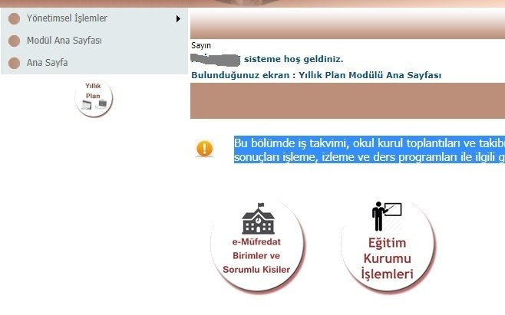
Bu ekranda İl,İlçe ve Okul seçimi yapılınca okul bilgileri karşınıza çıkacak:
Eğitim Kurumu İşlemleri:
Kurul Tanımlama
Eğitim Kurumu Müdürlüğü Kurul Onaylama
Eğitim Kurumu Zümre Başkanları
Kurul Toplantı Bilgilendirme
Kararlar ve Sonuçları
Kurullar Bilgi Değişiklikleri
Yıllık Plan Hazırlama
Yıllık Plan Onaylama
Planların Öğrencilere Dağıtımı
Öğrencinin Sınıf/Eğitim Kurumu Değişimi
Planların Uygulanması

Slide 12

HER EKRANDA STANDART BİR MENÜ YAPISI
Kayıt Sil
Raporlar
Çıkış
Kaydet
Güncelle
Veri Giriş Alanları Temizle Düğmesi
Mesaj Yaz

Slide 13
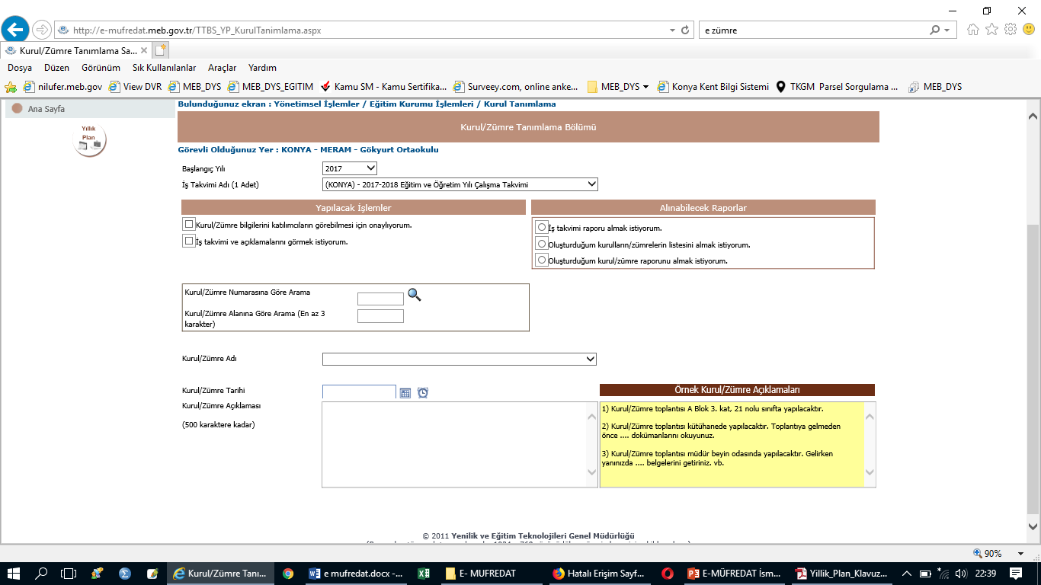
1- Eğitim Kurumları için Kurul/Zümre Tanımlama İşlemleri
Sadece yetkili yöneticiler, okul kurul/zümre başkanları kendi kurumları bazında giriş yapabilmektedir .
YETKİ İÇİN= “Eğitim Kurumu Zümre Başkanları” isimli ekranı kullanarak verebilecektir

Slide 14
Alınabilecek Raporlar
İŞ TAKVİMİ RAPORU ALMAK İSTİYORUM.

Slide 15
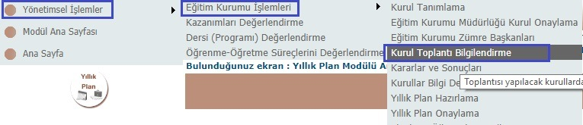
4-Öğretmenler e-Zümre İçin "Kurul-Zümre Toplantı Bilgilendirme İşlemler
“Kurul Toplantı Bilgilendirme” ekranı, öğretmenlerin oluşturulmuş kurulları görmeleri, kurul başkanının kararları girebildiği ve alınan kurul kararları ile ilgili görüşlerini yazabildikleri veya onay verebildikleri bir bölümdür.

Slide 16
1
DÜZELT
2
3

Slide 17
Düzelt
Kurul kararlarını sadece kurulun başkanı girebilir.
Eksik tek bir gündem maddesi dahi varsa katılımcılar onaylayamazlar.

Slide 18
6- Kurul Bilgi Değişiklikleri İşlemleri

Slide 19
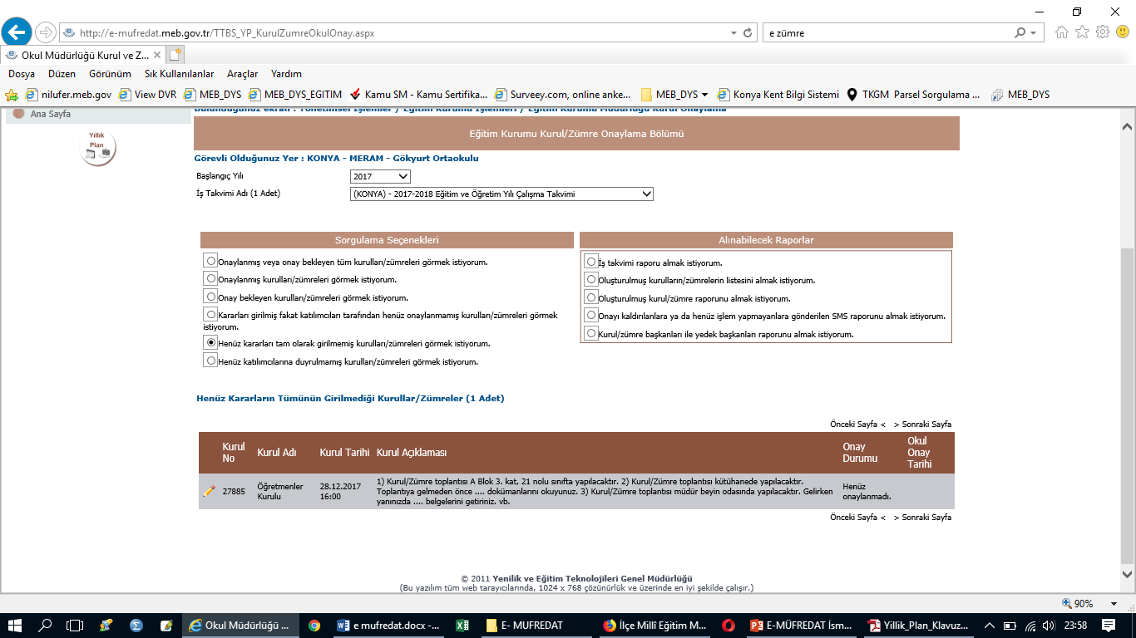
2- Eğitim Kurumu Müdürlüğü Kurul Onaylama

Slide 20
2- Eğitim Kurumu Müdürlüğü Kurul Onaylama

Slide 21
5- Kararlar ve Sonuçları
İşlemleri
Okul müdürlüğü tarafından onaylanan toplantılar burada listelenir.

Slide 22
İl ve İlçe MEM Zümre ve Sonuçları İşlemleri
Okulda görevli bir İlçe veya İl Zümre Başkanı sadece “İlçe kurulu/zümresi oluşturmak veya düzenlemek istiyorum.” veya “İl kurulu/zümresi oluşturmak veya düzenlemek istiyorum.” seçeneklerini kullanabilir.

Slide 23
YILLIK PLAN HAZIRLAMA İŞLEMLERİ

Slide 24
Öncelikle “İş Takvimi” seçilir. Daha sonra “Haftalar” bölümünden o yıla ait ilk hafta seçilir. Hafta seçildikten sonra “Sınıflar” bölümünden sınıf, “Dersler” bölümünden ders seçilir. Seçtiğiniz dersin müfredat yapısında bir farklılık görüyorsanız ya da olması gerektiği gibi olmadığını düşünüyorsanız lütfen Talim ve Terbiye Kurulu Başkanlığının 0-312-413 44 31 veya 0-312-413 44 25 numaralı telefonlarını arayarak bilgi veriniz. “Planın Durumu” bölümünden zümre olarak yapılacaksa “Planı zümre olarak yapmak istiyorum.” seçeneği, bireysel yapılacaksa “Planı bireysel yapmak istiyorum.” seçeneği işaretlenir. Bir okulda Öğretmen alanında tek kişi ise zümresini bir müdür yardımcısı ile yapmasına rağmen planını bireysel yapması gerekir. Bundan sonra plan üzerinde işlem yapabilmek için “İşi kilitlemek istiyorum.” seçeneğinin işaretlenmesi gerekir.

Slide 25
1. Plan bittiğinde planlanan kazanım sayısının toplam kazanım sayısına eşit olması gerekir.
2. Diğeri ise dersin yıllık saatinin toplam planlanan saate eşit olması gerekir.
Bu denetimler sağlanıyor ise “Oluşturduğum yıllık planı onaylamak istiyorum.” kutucuğu görülecektir.
“Planı zümre olarak yapmak istiyorum.” seçeneği işaretlenerek yapılmış yıllık planlarda zümre adına bir kişi tarafından plan yapılsa bile diğer tüm katılımcılar tarafından görülebilir ve değiştirilebilir. Zümre olarak yapılmış yıllık planlarda ise her katılımcı ayrı ayrı sisteme girerek planı onaylaması gerekir. Planı herhangi bir kişi onayladıktan sonra üzerinde değişiklik yapılamaz.

Slide 26
Onaylanmış Yıllık Planın Sınıflara Dağıtılması İşlemi
Yıllık plan onaylandıktan sonra “Yönetimsel İşlemler” menüsü altında bulunan “Planın Öğrencilere Dağıtımı” bölümü kullanılarak e-Okul üzerinde size tanımlanmış olan tüm sınıf ve öğrencilerin listesine ulaşabilirsiniz.

Slide 27
Öğrencinin Sınıf/Eğitim Kurumu Değişimi
Değerlendirme sonuçlarınızın öğrencinin gittiği eğitim kurumunda devam edebilmesi için sistem üzerinden nakil vermeniz, karşı eğitim kurumunun da nakli alması gerekir. Aynı şekilde sizin de size nakil gelen öğrenciyi alıp, kaldığı noktadan itibaren işlemlerine devam etmeniz gerekir. Bu yukarıdaki ekranda yapılır.

Slide 28
Sınıflara Dağıtılan Yıllık Planın Kullanımı
Burada önce “Haftalar” bölümünden ilgili çalışacağınız hafta seçilir. Daha sonra “Planın Uygulanacağı Sınıflar” bölümünden çalışacağınız sınıf seçilir. Bu işlemden sonra “İşi kilitlemek istiyorum.” Kutucuğu işaretlenerek o hafta ile ilgili çalışmalarınızı kaydedeceğiniz bölüm açılır.

Slide 30
Değerlendirme iki aşamalı yapılır. Birincisi genel değerlendirme, diğeri öğrenci bazlı bireysel değerlendirme şeklindedir.
Genel değerlendirmede “Haftalık Ders Programının İşlenme Durumu”, “İşlenemeyen Kazanımlar”, “Bu Haftaya Ait Programa Yönelik Açıklamalar”, “Bu Haftaya Ait Eklemek İstediğiniz Dosyalar” bölümleri bulunur.
Ayrıca “Sınıfın öğrenci listesini görmek istiyorum.” seçeneği ile tüm öğrencilere yönelik açıklamalar, ödevler, duyurular da eklenebilir.

Slide 32
Hazırlayan Düzenleyen
İSMAİL ERDOĞDU
Meram İlçe MEBBİS Yöneticisi
Dahili tel :146 e mail: erdogdu@hotmail.fr
TEŞEKKÜRLER

